Slide 1
Создание развивающей предметно-пространственной среды для физкультурно – оздоровительной деятельности детей в подготовительной группе.
Подготовила воспитатель Сухорукова Т.А.

Slide 2
Задачи образовательной области «Физическое развитие» в соответствии с ФГОС дошкольного образования
1. Приобретение опыта в двигательной деятельности ;
2.Формирование начальных представлений о некоторых видах спорта ;
3.Овладение подвижными играми с правилами;
4.Становление целенаправленности и саморегуляции в двигательной сфере;
5.Становление ценностей здорового образа жизни, овладение его элементарными нормами и правилами.

Slide 3
Направления образовательной работы по физическому воспитанию дошкольников в соответствии со Стандартом
1.Формирование общей культуры личности детей в том числе ценностей здорового образа жизни, формирование начальных представлений о здоровом образе жизни
2.Физическая культура, развитие физических качеств.

Slide 4
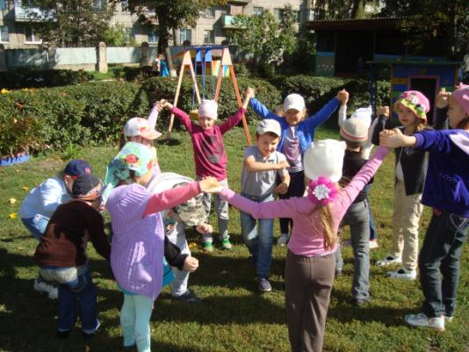
Работа по оздоровлению и физическому воспитанию должна строиться на основе ведущей деятельности детей дошкольного возраста – игровой ,а двигательно-игровая деятельность –это основа воспитания оздоровления , развития и обучения детей

Slide 5
На протяжении образовательного года я осуществляю воспитательно-образовательную работу в соответствии с разработанной мною «Рабочей программой», составленной с учетом «Образовательной программы МБДОУ города Мценска «Детский сад №11», которая составлена на основе ФГОС с учетом программы «От рождения до школы» под редакцией Н.Е. Вераксы .

Slide 6
Комплексный план физкультурно-оздоровительной работы(структура)
Месяц | Виды оздоровительной деятельности | Содержание работы | Сроки
Виды оздоровительной деятельности включают в себя: занятия физической культурой ; утреннюю гимнастику; гимнастику после дневного сна; психогимнастику; дыхательную гимнастику; гимнастику для глаз: оздоровительные паузы; работу по формированию ЗОЖ ;подвижные игры; физкультурные досуги; закаливание; музыкально ритмические упражнения; взаимодействие с родителями.

Slide 7
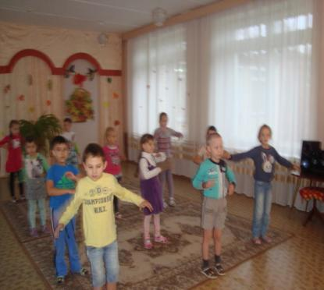
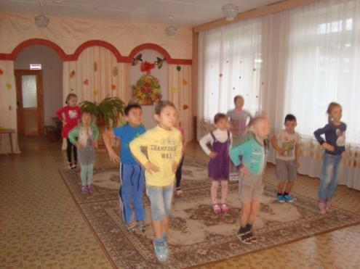
Утренняя гимнастика

Slide 8
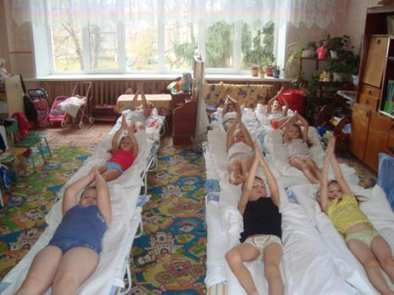
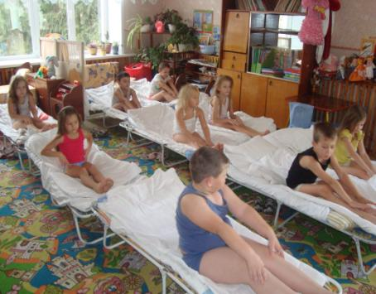
Гимнастика после дневного сна

Slide 9
ОСНОВНЫЕ ПРИНЦИПЫ РППС
1. Развивающий характер предметно-пространственной среды.
2. Содержательность и насыщенность.
3. Динамичность.
4. Трансформируемость.
5. Полифункциональность.
6. Вариативность.
7. Доступность.

Slide 10
Физкультурно-оздоровительный центр
«Здоровейка»
Задачи:
1. Создание условий для активной двигательной деятельности детей.
2.Способствовать развитию волевых качеств обогащению двигательного опыта.
3.Развитие ловкости, выносливости, быстроты реакции.
4.Помощь детям в формировании более чёткого представления о движении.
5.Возможность для детей выбирать для себя движения с разнообразными пособиями.
6.Предупреждение плоскостопия и сколиоза.

Slide 11
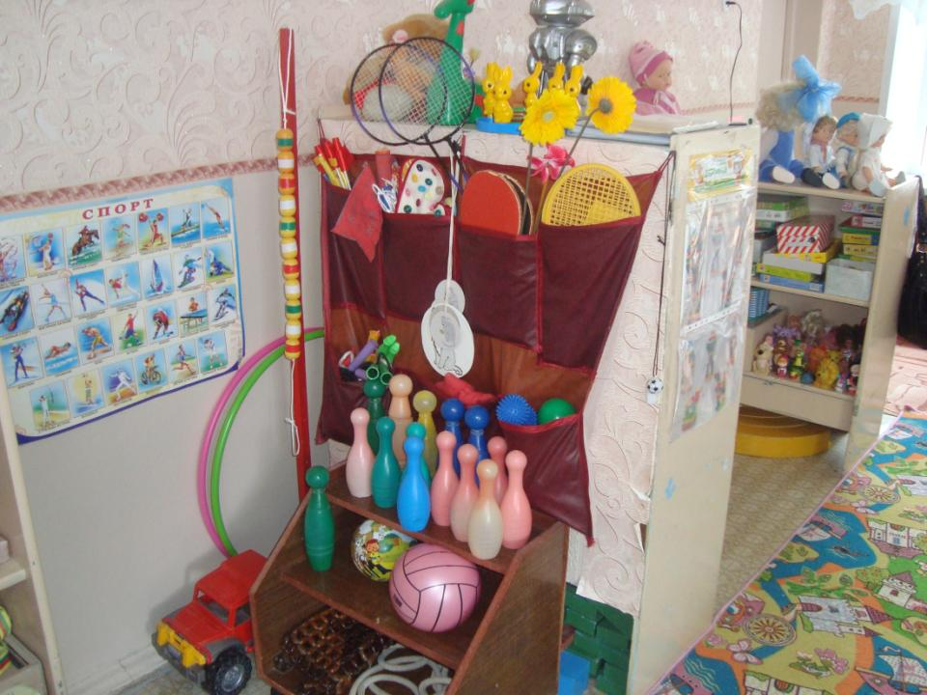

Slide 12
Требования к физкультурно-оздоровительному центру
Физкультурно-оздоровительный центр
Безопасность
Прочность, надёжность и соответствие возрасту детей
Безвредность , влагоустойчивость материалов
Санитарно-гигиенические требования

Slide 13
Комплектация физкультурно-оздоровительного центра
1.Теоретический материал:
а)Картотека утренней гимнастики
б)Картотека гимнастики после сна
в)Картотека подвижных игр
г)Картотека пальчиковых игр
д)Картотека зрительной гимнастики
е)Иллюстрированный материал по видам спорта
ж)Сведения о событиях спортивной жизни страны, фотографии спортсменов города, области

Slide 14
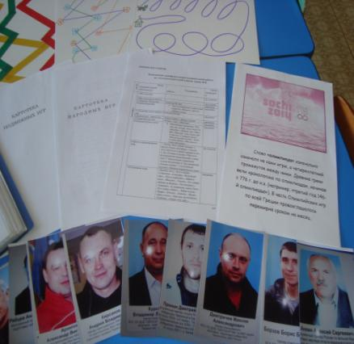
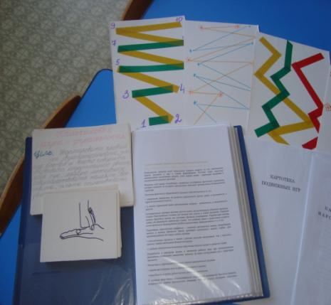

Slide 15
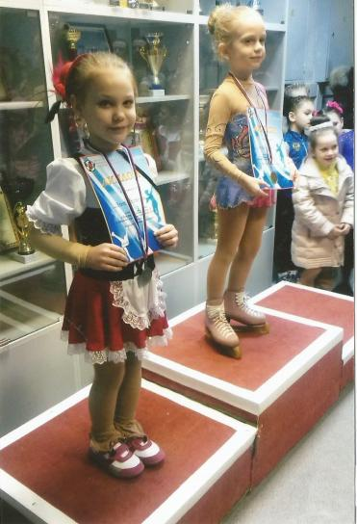
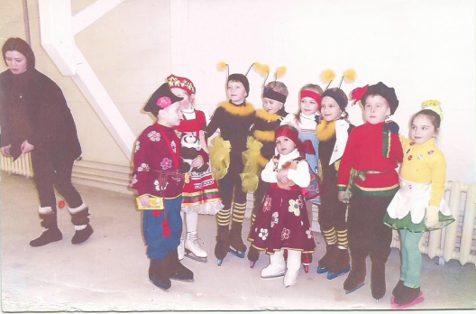
Будущие чемпионки

Slide 16
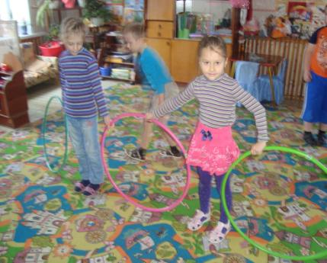
2.Игры
а)Спортивные, настольные
б)Настольно-печатные
в)Лабиринты
3.Атрибуты для игр
Маски, ленточки, эмблемы.
4.Инвентарь для игр и упражнений с прыжками, подлезанием, перешагиванием: скакалки, обручи, шнуры, разновысокие бруски

Slide 17
5.Инвентарь для игр и упражнением с бросанием, метанием, ловлей: мячи резиновые, мячи пластмассовые, кегли, мешочки с песком, кольцеброс, корзина для метания
6.Выносной материал: мячи, бадминтон, скакалки, обручи.
7.Материал для общеразвивающих упражнений : ленты, верёвочки, флажки,
8.Для профилактики плоскостопия и развития мелкой моторики: набивные мешочки, мячики-ёжики, бросовый материал, коврики и массажные дорожки, массажные рукавички.

Slide 18
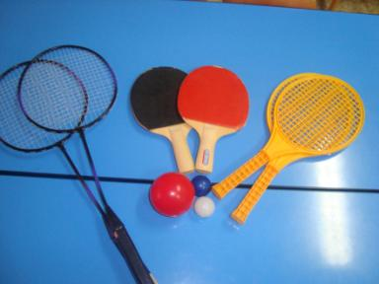
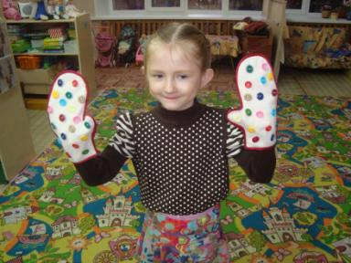
Выносной материал
Массажные рукавички

Slide 19
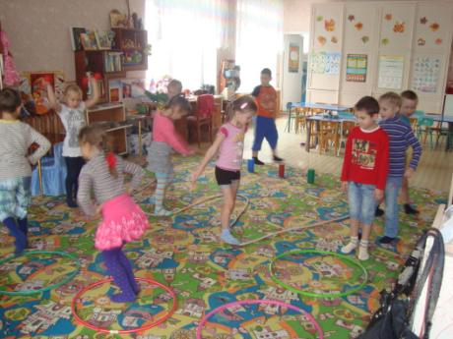
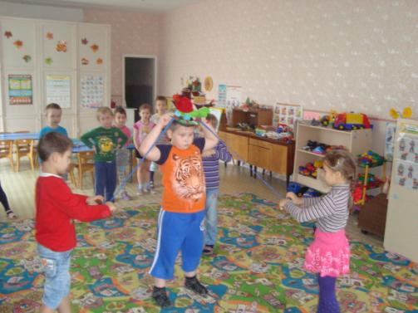
Спортивный лабиринт
В гости к черепашке

Slide 20
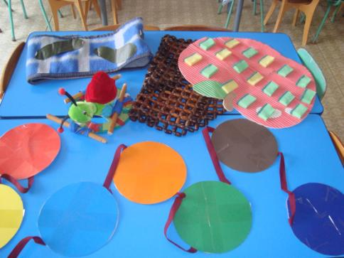
Дорожки здоровья
Бросовый материал
Природный материал

Slide 21
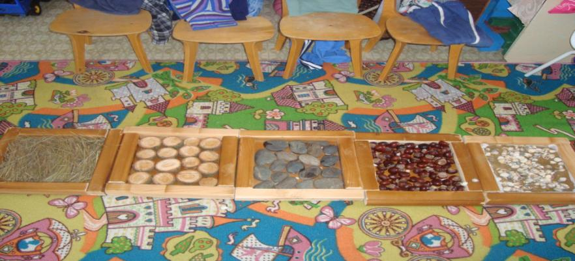
Природная дорожка здоровья
1. Песок + мелкая морская ракушка
2.Плоские камни (галька)
3.Деревянный спил
4.Каштаны
5.Сухая трава

Slide 22
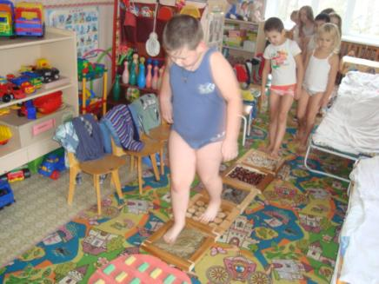
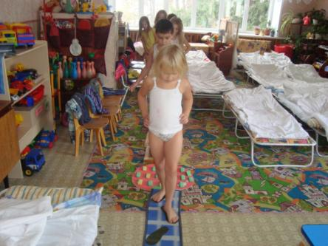
Ходьба по дорожкам здоровья после дневного сна

Slide 23
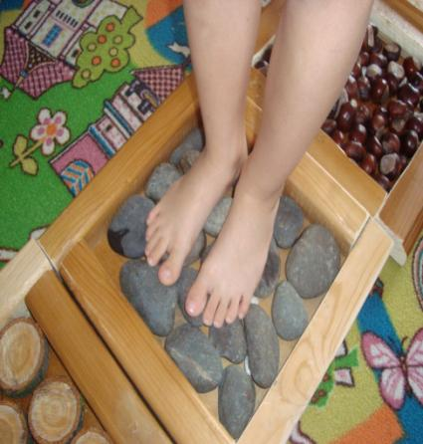
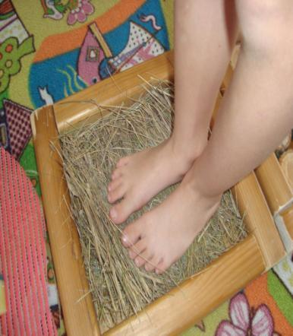

Slide 24
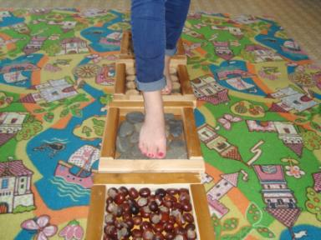
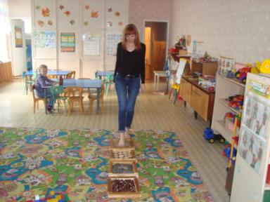
Вместе весело шагать по дорожкам…

